Slide 1


Mechanika – kinematika
(Fyz23)
Gravitace
Gravitační a tíhová síla
Tíhové zrychlení
Volný pád
Úlohy
26. 12. 2025

Slide 2
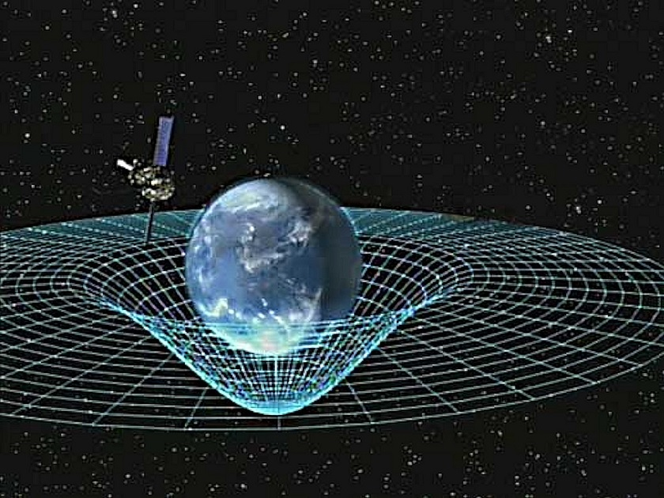
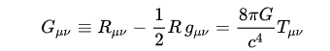
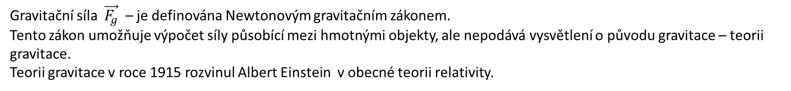
Gravitace
Gravitace je interakce mezi hmotnými objekty.
Známe interakce: Silná interakce
Slabá interakce
Elektromagnetická interakce
Gravitace
atomární úroveň
Gravitace je nejslabší ze všech interakcí a je vždy přitažlivá
Gravitační pole – silové pole
Gravitační síla $\vec{F_{g}}$– je definována Newtonovým gravitačním zákonem.
Tento zákon umožňuje výpočet síly působící mezi hmotnými objekty, ale nepodává vysvětlení o původu gravitace – teorii gravitace.
Teorii gravitace v roce 1915 rozvinul Albert Einstein v obecné teorii relativity.
Obecná teorie relativity zobecňuje speciální relativitu a Newtonův gravitační zákon do jednotného popisu gravitace jako geometrické vlastnosti prostoru a času neboli prostoročasu. Především postuluje, že zakřivení prostoročasu přímo závisí na energii a hybnosti dané hmoty nebo záření.
Einsteinova rovnice gravitačního pole

Slide 3
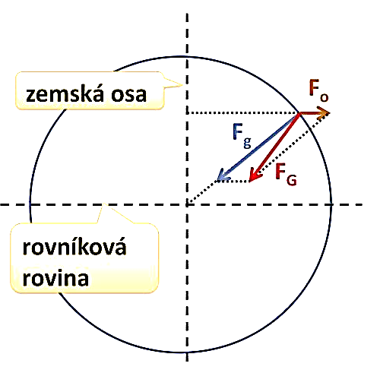
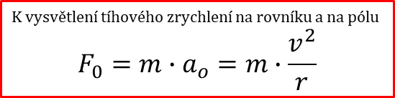
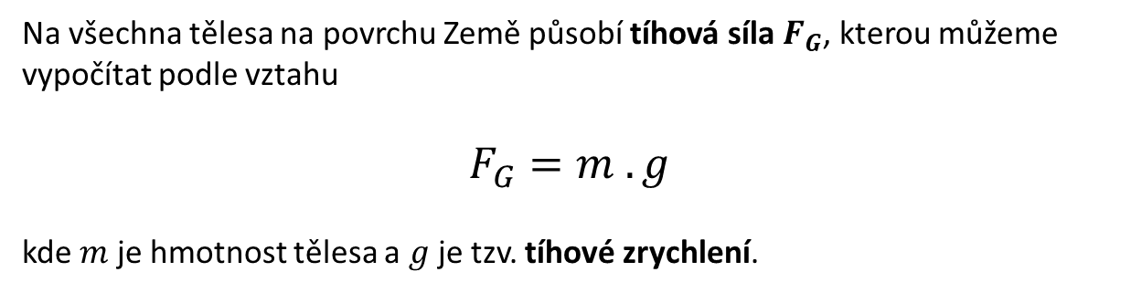
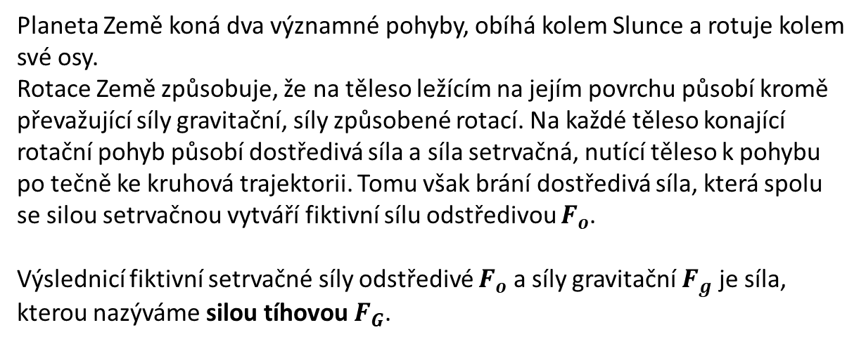
Síly působící na tělesa na povrchu zemském
Planeta Země koná dva významné pohyby, obíhá kolem Slunce a rotuje kolem své osy.
Rotace Země způsobuje, že na těleso ležícím na jejím povrchu působí kromě převažující síly gravitační, síly způsobené rotací. Na každé těleso konající rotační pohyb působí dostředivá síla a síla setrvačná, nutící těleso k pohybu po tečně ke kruhová trajektorii. Tomu však brání dostředivá síla, která spolu se silou setrvačnou vytváří fiktivní sílu odstředivou $F_{o}$.
Výslednicí fiktivní setrvačné síly odstředivé $F_{o}$ a síly gravitační $F_{g}$ je síla, kterou nazýváme silou tíhovou $F_{G}$.
Na všechna tělesa na povrchu Země působí tíhová síla $F_{G}$, kterou můžeme vypočítat podle vztahu
$$F_{G}=m . g$$
kde $m$ je hmotnost tělesa a $g$ je tzv. tíhové zrychlení.
K vysvětlení tíhového zrychlení na rovníku a na pólu
$$F_{0}=m∙a_{o}=m∙\frac{v^{2}}{r}$$

Slide 4
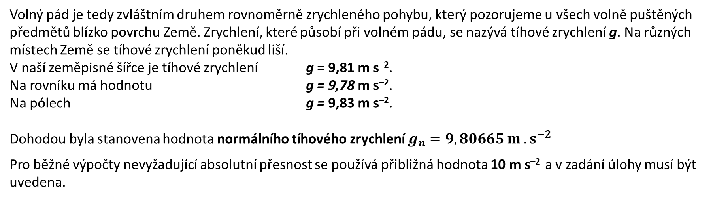
Volný pád v tíhovém poli Země
Volný pád je pohyb tělesa o hmotnosti $m$ v tíhovém poli, při kterém počáteční rychlost tělesa je nulová a kromě tíhové síly na těleso nepůsobí žádná další síla, popř. jsou další síly zanedbatelné (tzn. odpor prostředí se zanedbává).
Poznámka:
Je-li pád popisován v inerciální vztažné soustavě (např. reálný pád na povrchu nerotujících astronomických těles bez atmosféry), setrvačné síly nepůsobí a tíhové pole je rovno „čistému“ gravitačnímu poli tělesa a tíhové zrychlení rovno zrychlení gravitačnímu.
Volný pád je tedy zvláštním druhem rovnoměrně zrychleného pohybu, který pozorujeme u všech volně puštěných předmětů blízko povrchu Země. Zrychlení, které působí při volném pádu, se nazývá tíhové zrychlení g. Na různých místech Země se tíhové zrychlení poněkud liší.
V naší zeměpisné šířce je tíhové zrychlení g = 9,81 m s^{–2}.
Na rovníku má hodnotu g = 9,78 m s^{–2}.
Na pólech g = 9,83 m s^{–2}.
Dohodou byla stanovena hodnota normálního tíhového zrychlení $g_{n}=9,80665 m . s^{−2}$
Pro běžné výpočty nevyžadující absolutní přesnost se používá přibližná hodnota 10 m s^{–2} a v zadání úlohy musí být uvedena.

Slide 5
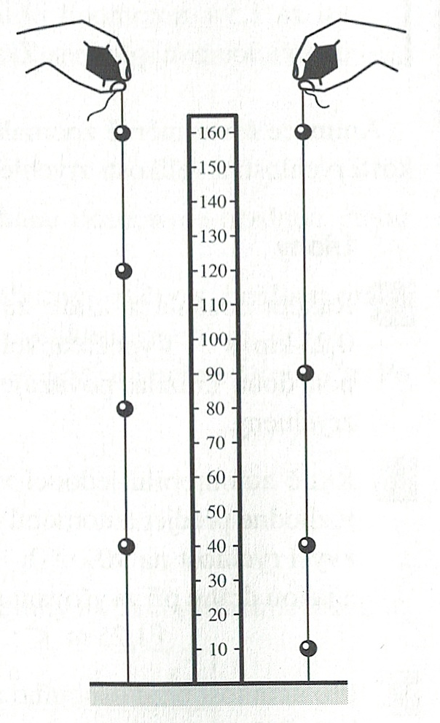
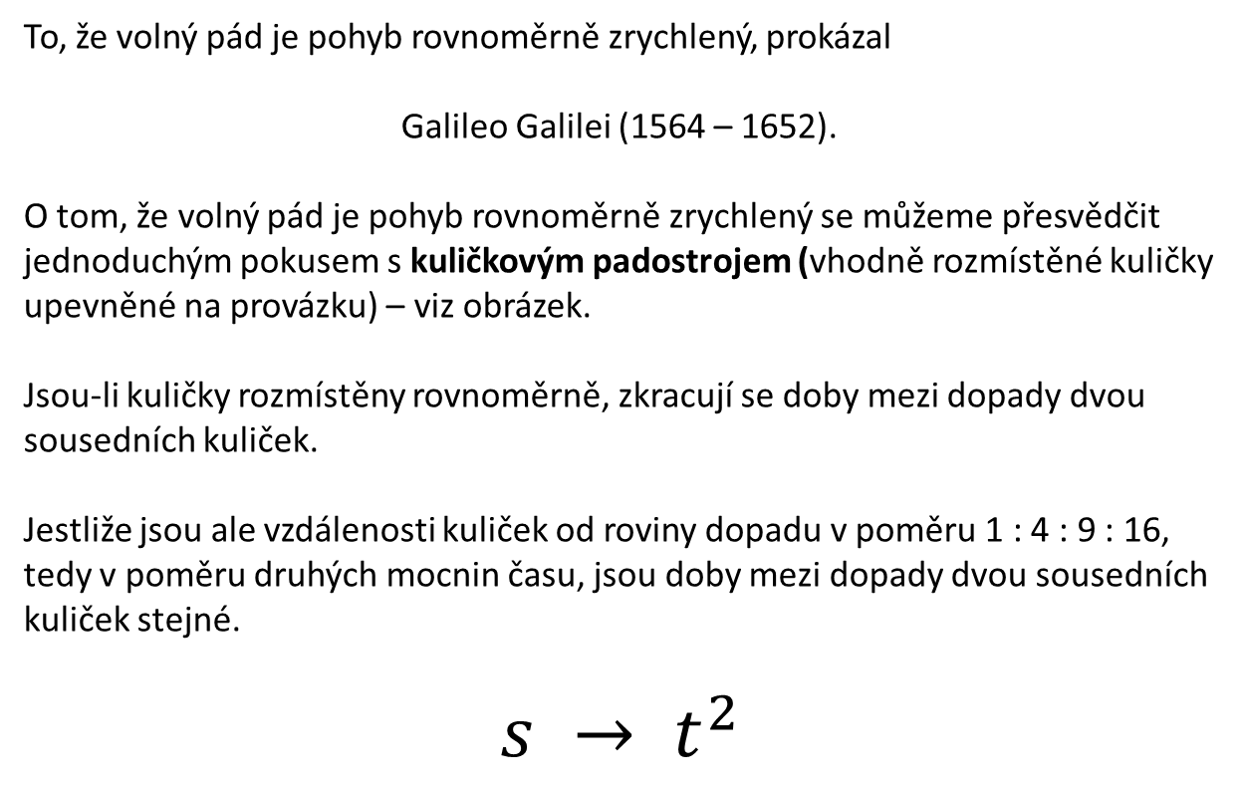
To, že volný pád je pohyb rovnoměrně zrychlený, prokázal
Galileo Galilei (1564 – 1652).
O tom, že volný pád je pohyb rovnoměrně zrychlený se můžeme přesvědčit jednoduchým pokusem s kuličkovým padostrojem (vhodně rozmístěné kuličky upevněné na provázku) – viz obrázek.
Jsou-li kuličky rozmístěny rovnoměrně, zkracují se doby mezi dopady dvou sousedních kuliček.
Jestliže jsou ale vzdálenosti kuliček od roviny dopadu v poměru 1 : 4 : 9 : 16, tedy v poměru druhých mocnin času, jsou doby mezi dopady dvou sousedních kuliček stejné.
$$s → t^{2}$$

Slide 6
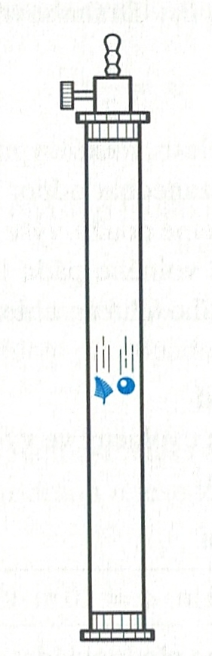
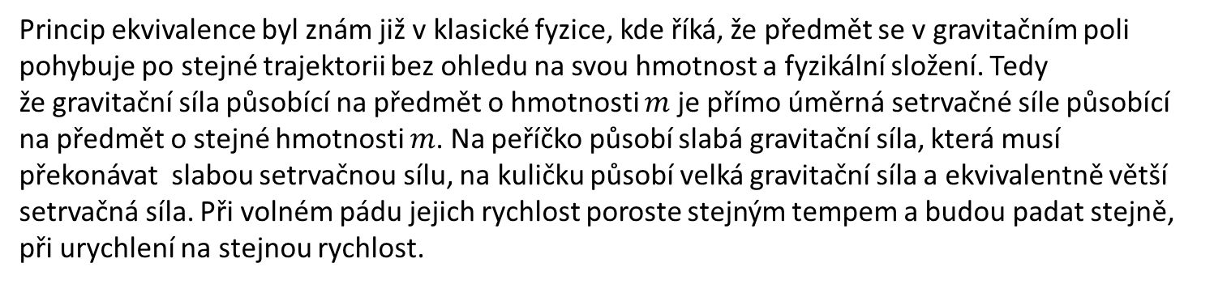
Padají tělesa z různou hmotností stejnou nebo různou rychlostí?
Abychom si mohli odpovědět na otázku v nadpisu, provedeme pokus s tzv. Newtonovou trubicí – viz obrázek. V trubici je hliněná kulička a peříčko. Peříčko je jistě lehčí než hliněná kulička (na materiálu kuličky nijak nezáleží).
Je-li v trubici vzduch, dopadne kulička ve svisle postavené trubici dříve než peříčko, neboť peříčku klade vzduch mnohem větší odpor. Nejedná se tedy o volný pád, protože kromě tíhové síly působí na obě tělesa odpor prostředí.
Vyčerpáme-li z trubice vzduch, dopadnou obě tělesa, kulička i peříčko současně.
Tíhové zrychlení je pro všechna tělesa padající ve vakuu stejné
Video
Vysvětlení - princip ekvivalence - fyzikální zákon o rovnosti gravitační a setrvačné hmotnosti.
Princip ekvivalence byl znám již v klasické fyzice, kde říká, že předmět se v gravitačním poli pohybuje po stejné trajektorii bez ohledu na svou hmotnost a fyzikální složení. Tedy že gravitační síla působící na předmět o hmotnosti $m$ je přímo úměrná setrvačné síle působící na předmět o stejné hmotnosti $m$. Na peříčko působí slabá gravitační síla, která musí překonávat slabou setrvačnou sílu, na kuličku působí velká gravitační síla a ekvivalentně větší setrvačná síla. Při volném pádu jejich rychlost poroste stejným tempem a budou padat stejně, při urychlení na stejnou rychlost.

Slide 7
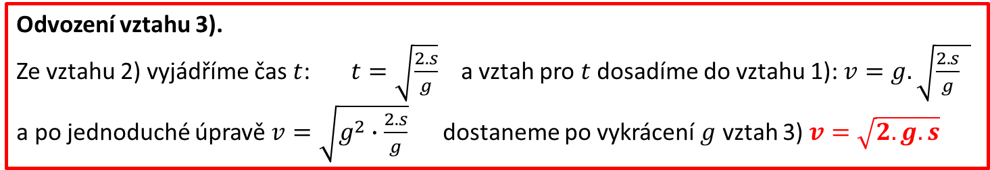
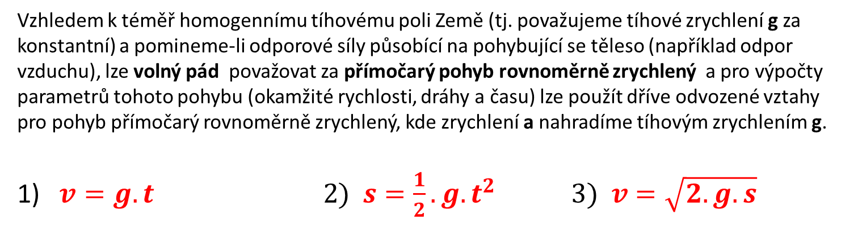
Volný pád v tíhovém poli Země s nulovou počáteční rychlostí
Vzhledem k téměř homogennímu tíhovému poli Země (tj. považujeme tíhové zrychlení g za konstantní) a pomineme-li odporové síly působící na pohybující se těleso (například odpor vzduchu), lze volný pád považovat za přímočarý pohyb rovnoměrně zrychlený a pro výpočty parametrů tohoto pohybu (okamžité rychlosti, dráhy a času) lze použít dříve odvozené vztahy pro pohyb přímočarý rovnoměrně zrychlený, kde zrychlení a nahradíme tíhovým zrychlením g.
1) $v=g.t 2) s=\frac{1}{2}.g.t^{2} 3) v=\sqrt{2.g.s}$
Odvození vztahu 3).
Ze vztahu 2) vyjádříme čas $t$: $t=\sqrt{\frac{2.s}{g}}$ a vztah pro $t$ dosadíme do vztahu 1): $v=g.\sqrt{\frac{2.s}{g} }$ a po jednoduché úpravě $v=\sqrt{g^{2}∙\frac{2.s}{g}}$ dostaneme po vykrácení $g$ vztah 3) $v=\sqrt{2.g.s}$

Slide 8
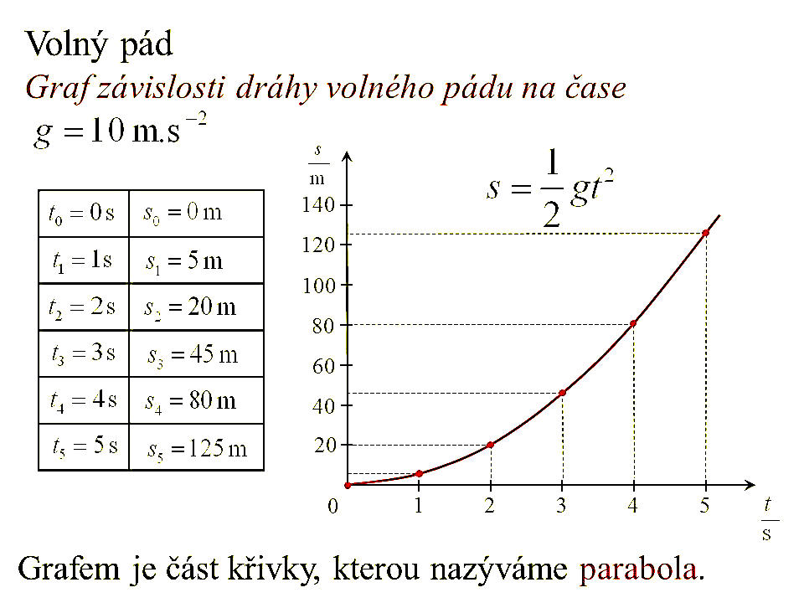
Graf závislosti dráhy volného pádu $s$ na čase $t$ - $s=f(t)$

Slide 9

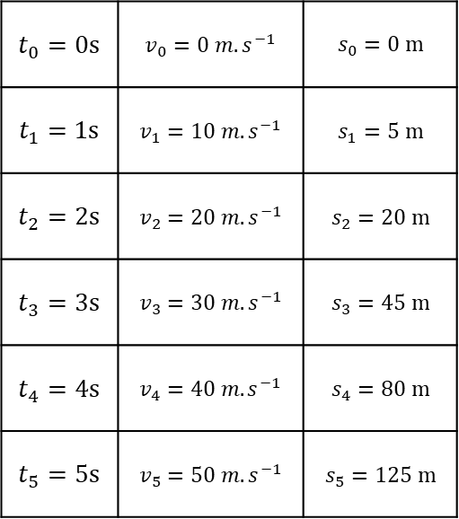
Graf závislosti dráhy volného pádu $s$ na čase $t$ - $s=f(t)$
10
$$v=g.t$$
$$t_{0}=0s$$ | $$v_{0}=0 m.s^{−1}$$ | $$s_{0}=0 m$$
$$t_{1}=1s$$ | $$v_{1}=10 m.s^{−1}$$ | $$s_{1}=5 m$$
$$t_{2}=2s$$ | $$v_{2}=20 m.s^{−1}$$ | $$s_{2}=20 m$$
$$t_{3}=3s$$ | $$v_{3}=30 m.s^{−1}$$ | $$s_{3}=45 m$$
$$t_{4}=4s$$ | $$v_{4}=40 m.s^{−1}$$ | $$s_{4}=80 m$$
$$t_{5}=5s$$ | $$v_{5}=50 m.s^{−1}$$ | $$s_{5}=125 m$$
5

Slide 10

Pád v tíhovém poli Země s nenulovou počáteční rychlostí
Pokud hmotný předmět „pouze“ neupustíme například z vyhlídkové věže, ale hodíme jej směrem dolů, udělíme mu počáteční rychlost. Tíhová síla pak tuto rychlost zvyšuje.
Udělená počáteční rychlost samozřejmě má vliv na velikost okamžité rychlosti, dráhy a času.
Vztahy pro výpočet okamžité rychlosti, dráhy a času jsou opět stejné jako u vztahů pro výpočet stejných parametrů pro pohyb rovnoměrně zrychlený, přímočarý s nenulovou počáteční rychlostí.
1) $v=v_{0}+g.t 2) s=v_{0}.t+\frac{1}{2}.g.t^{2}$
$$v_{0}>0$$

Slide 11
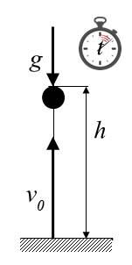
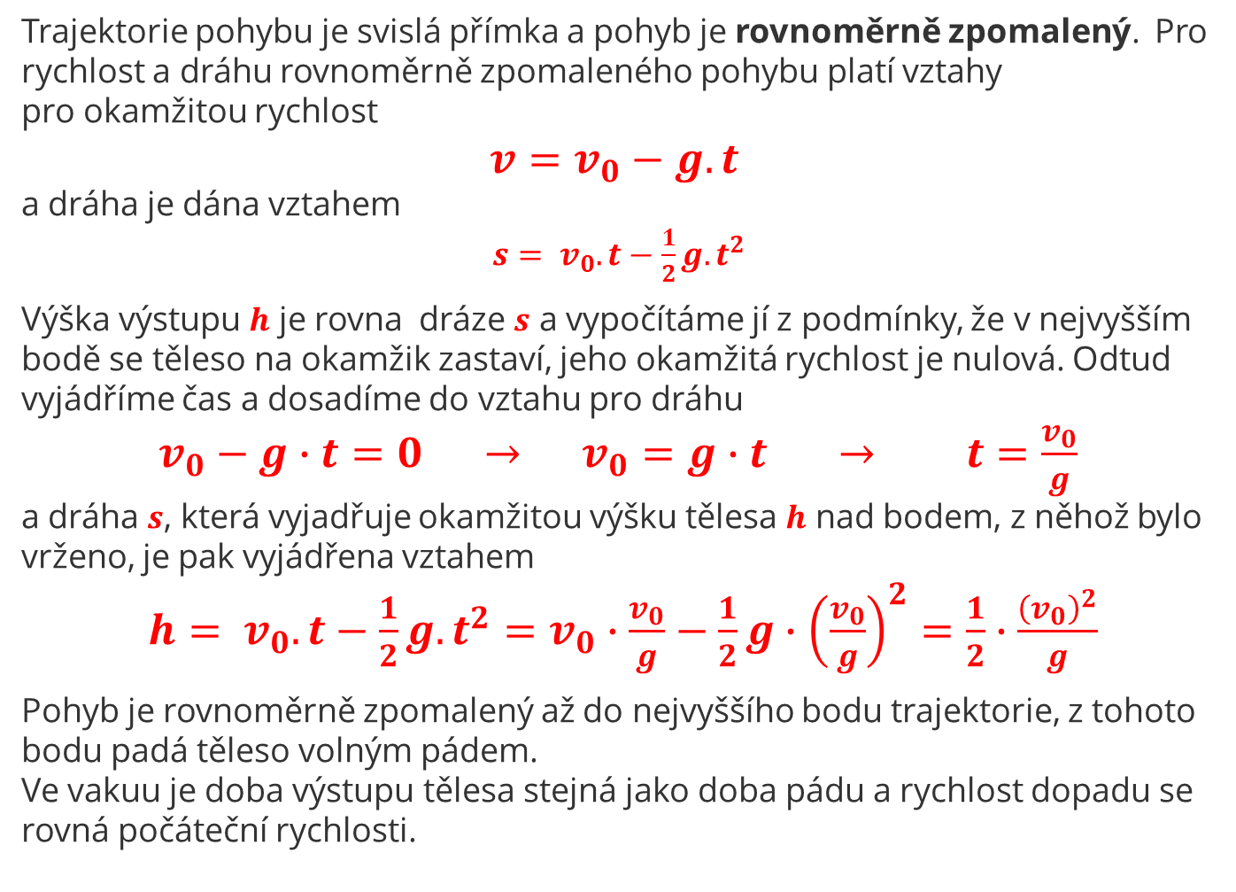
Svislý vrh vzhůru
Trajektorie pohybu je svislá přímka a pohyb je rovnoměrně zpomalený. Pro rychlost a dráhu rovnoměrně zpomaleného pohybu platí vztahy
pro okamžitou rychlost
$$v=v_{0}−g.t$$
a dráha je dána vztahem
$s= v_{0}.t−\frac{1}{2}g.t^{2}$
Výška výstupu $h$ je rovna dráze $s$ a vypočítáme jí z podmínky, že v nejvyšším bodě se těleso na okamžik zastaví, jeho okamžitá rychlost je nulová. Odtud vyjádříme čas a dosadíme do vztahu pro dráhu
$v_{0}−g∙t=0 → v_{0}=g∙t → t=\frac{v_{0}}{g}$
a dráha $s$, která vyjadřuje okamžitou výšku tělesa $h$ nad bodem, z něhož bylo vrženo, je pak vyjádřena vztahem
$h= v_{0}.t−\frac{1}{2}g.t^{2}=v_{0}∙\frac{v_{0}}{g}−\frac{1}{2}g∙{\left(\frac{v_{0}}{g}\right)}^{2}=\frac{1}{2}∙\frac{{\left(v_{0}\right)}^{2}}{g}$
Pohyb je rovnoměrně zpomalený až do nejvyššího bodu trajektorie, z tohoto bodu padá těleso volným pádem.
Ve vakuu je doba výstupu tělesa stejná jako doba pádu a rychlost dopadu se rovná počáteční rychlosti.

Slide 12
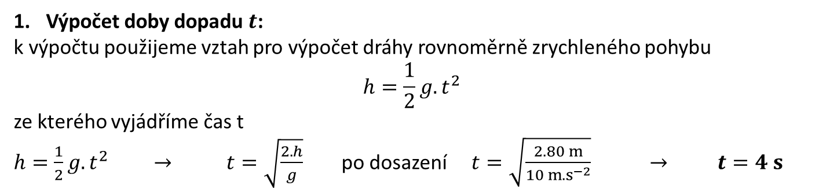
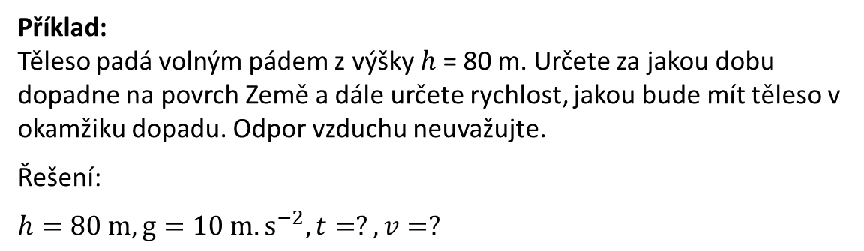
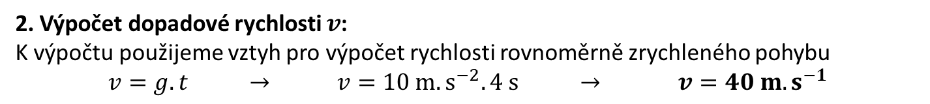
Příklad:
Těleso padá volným pádem z výšky $h$ = 80 m. Určete za jakou dobu dopadne na povrch Země a dále určete rychlost, jakou bude mít těleso v okamžiku dopadu. Odpor vzduchu neuvažujte.
Řešení:
$$h=80 m, g=10 m.s^{−2}, t=?, v=?$$
Výpočet doby dopadu $t$:
k výpočtu použijeme vztah pro výpočet dráhy rovnoměrně zrychleného pohybu
$$h=\frac{1}{2}g.t^{2}$$
ze kterého vyjádříme čas t
$h=\frac{1}{2}g.t^{2} → t=\sqrt{\frac{2.h}{g}}$po dosazení $t=\sqrt{\frac{2.80 m}{10 m.s^{−2}}} → t=4 s$
2. Výpočet dopadové rychlosti $v$:
K výpočtu použijeme vztyh pro výpočet rychlosti rovnoměrně zrychleného pohybu
$$v=g.t → v=10 m.s^{−2}.4 s → v=40 m.s^{−1}$$
Těleso padající z výšky 80 m dosáhne povrchu Země za 4 s a dopadne rychlostí 40 m.s⁻¹

Slide 13
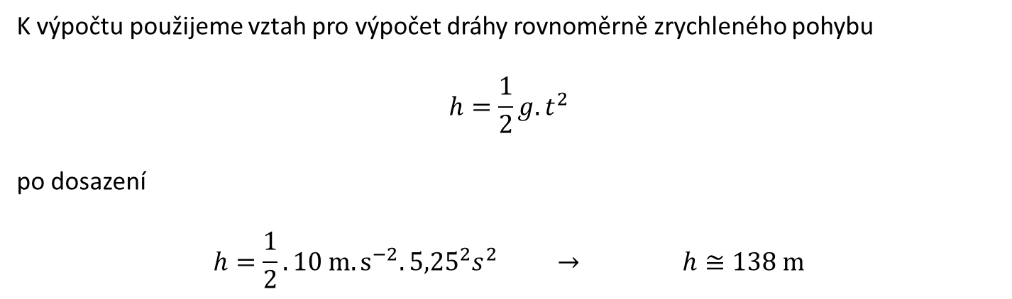
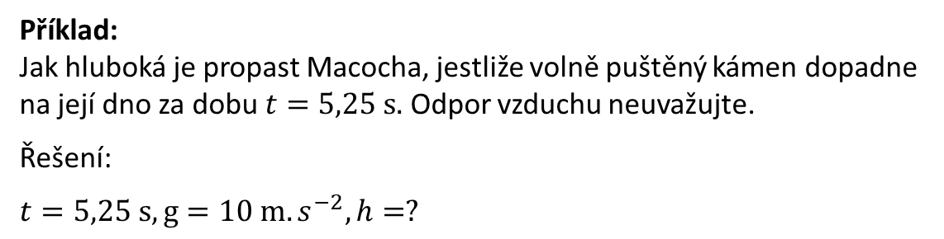
Příklad:
Jak hluboká je propast Macocha, jestliže volně puštěný kámen dopadne na její dno za dobu $t=5,25 s.$ Odpor vzduchu neuvažujte.
Řešení:
$$t=5,25 s, g=10 m.s^{−2}, h=?$$
K výpočtu použijeme vztah pro výpočet dráhy rovnoměrně zrychleného pohybu
$$h=\frac{1}{2}g.t^{2}$$
po dosazení
$$h=\frac{1}{2}.10 m.s^{−2}.{5,25}^{2}s^{2} → h≅138 m$$
Propast Macocha je hluboká přibližně 138 m.

Slide 14
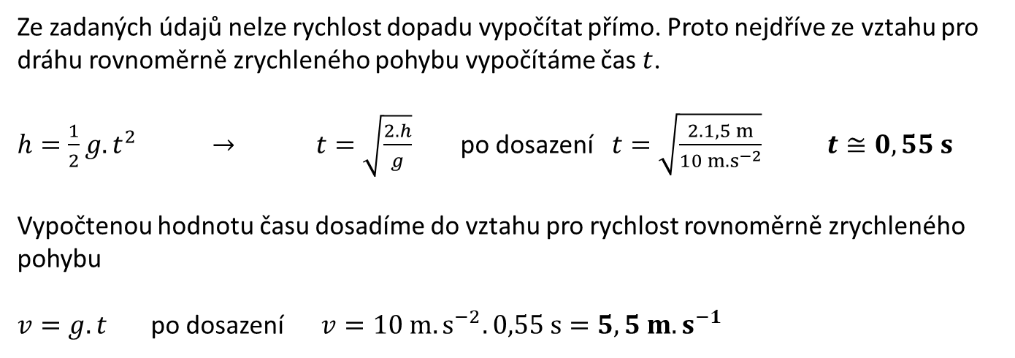
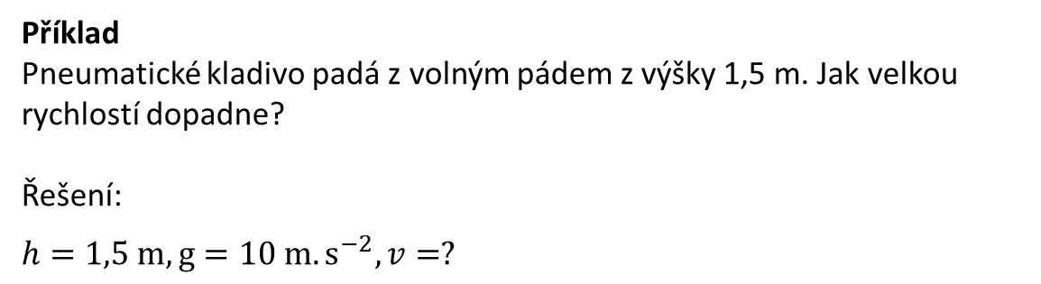
Příklad
Pneumatické kladivo padá z volným pádem z výšky 1,5 m. Jak velkou rychlostí dopadne?
Řešení:
$$h=1,5 m, g=10 m.s^{−2}, v=?$$
Ze zadaných údajů nelze rychlost dopadu vypočítat přímo. Proto nejdříve ze vztahu pro dráhu rovnoměrně zrychleného pohybu vypočítáme čas $t$.
$h=\frac{1}{2}g.t^{2} → t=\sqrt{\frac{2.h}{g}}$po dosazení $t=\sqrt{\frac{2.1,5 m}{10 m.s^{−2}}} t≅0,55 s$
Vypočtenou hodnotu času dosadíme do vztahu pro rychlost rovnoměrně zrychleného pohybu
$v=g.t$ po dosazení $v=10 m.s^{−2}.0,55 s=5,5 m.s^{−1}$
Pneumatické kladivo dopadne rychlostí 5,5 ${m . s}^{−1}$

Slide 15
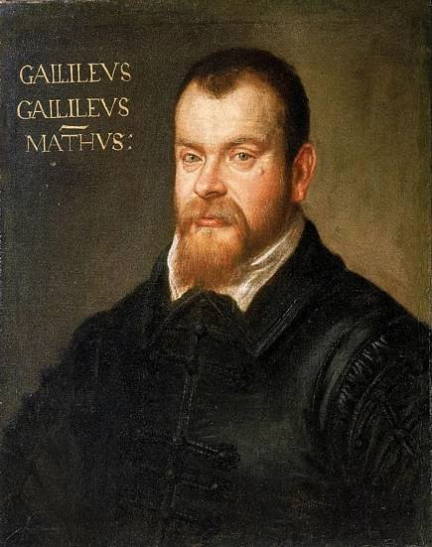
Galileo Galilei
Zákonitosti volného pádu jako první zkoumal a experimentálně stanovil začátkem 17. století Galileo Galilei. Zjistil, že všechna tělesa padají na určitém místě Země se stejným zrychlením g a pokud na ně nepůsobí jiná síla (odporová síla prostředí apod.) padají stejnou rychlostí.
Galileo Galilei byl toskánský astronom, filosof a fyzik těsně spjatý s vědeckou revolucí. Mezi jeho úspěchy řadíme vylepšení dalekohledu, rozmanitá astronomická pozorování, první z Newtonových zákonů pohybu a účinnou podporu Koperníkova systému. Často je uváděn jako „otec moderní astronomie“, „otec moderní fyziky“ a dokonce „otec vědy“.
Narození 15. 2. 1564, Pisa, Itálie
Úmrtí8. 1. 1642 (77 let), Arcetri, Itálie
Děti Maria Celeste, Vincenzo Gamba
Sourozenci Michelagnolo Galilei
Rodiče Giulia Ammannati, Vincenzo Galilei
Konec

